Slide 1

Las energías inagotables
Energías renovables

Slide 2
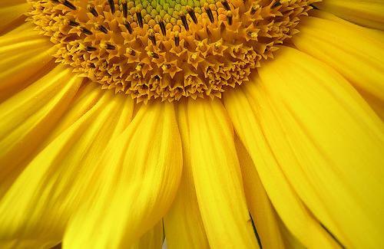
Las renovables contaminantes
Las contaminantes se obtienen
a partir de la materia orgánica
o biomasa y se pueden utilizar:
Directamente como combustible
(madera u otra materia vegetal sólida),
convertidas en bioetanol o biogás
mediante procesos de fermentación
orgánica
en biodiésel, mediante reacciones
de transesterificación y
de los residuos urbanos
.

Slide 3
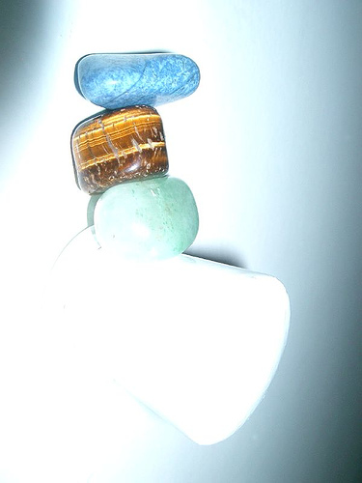
Clasificación
1
no contaminantes o limpias
2
contaminantes

Slide 4

No contaminantes
1
solar
2
eólica
3
hidráulica
4
geotérmica
5
undimotriz
6
mareomotriz
7
energía azul

Slide 5
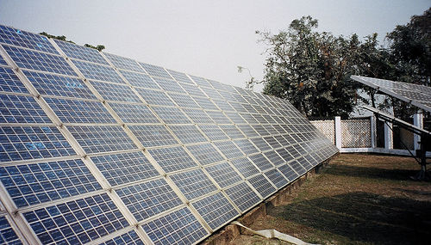
1
Energía solar
Pasiva
Térmica
Fotovoltaica
Termoeléctrica
Híbrida

Slide 6
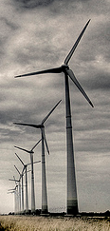
Energía eólica
2
País | 2006 | 2005 | 2004
Alemania | 20.622 | 18.428 | 16.628
España | 11.730 | 10.028 | 8.504
Estados Unidos | 11.603 | 9.149 | 6.725
India | 6.270 | 4.430 | 3.000
Dinamarca | 3.136 | 3.128 | 3.124
Total mundial | 73.904 | 58.982 | 47.671
Capacidad total instalada (en MW)

Slide 7
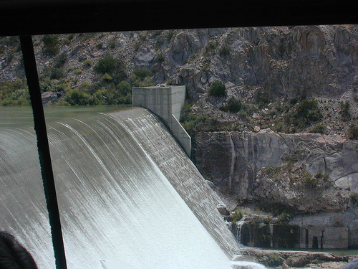
3
Energía hidráulica
Energía hidráulica
Ventajas
Limpia
Renovable
Alta producción
Desventajas
Grandes infraestructuras
Impacto medioambiental

Slide 8
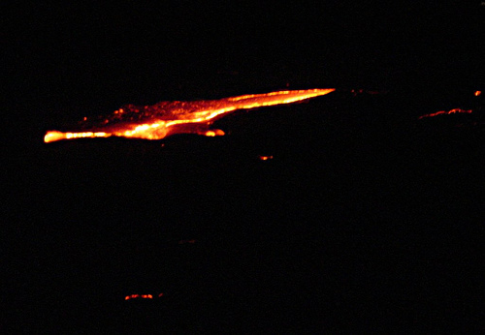
Energía geotérmica
4
La energía geotérmica es aquella energía que puede ser obtenida por el hombre mediante el aprovechamiento del calor del interior terrestre. Parte del calor interno de la Tierra (5.000 ºC) llega a la corteza terrestre.

Slide 9
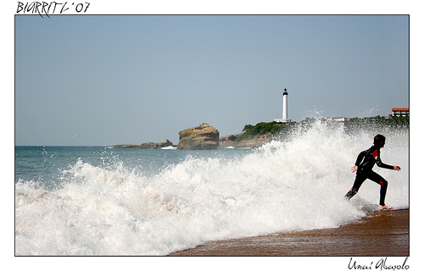
5
Energía undimotriz
El poder
de las olas
El aprovechamiento de la energía de la oscilación vertical de las olas

Slide 10
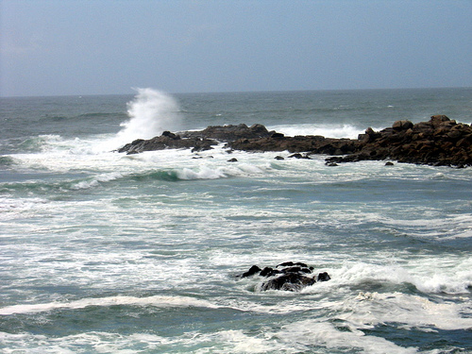
Energía mareomotriz
6
Los mares
y océanos
El aprovechamiento de las mareas

Slide 11
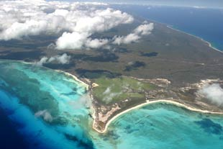
7
Energía azul
La diferencia en la concentración
de sal
La llegada de masas de agua dulce a masas de agua salada

Slide 12
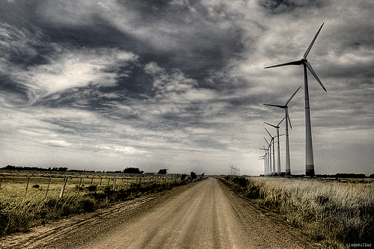
Ventajas e inconvenientes de la energía renovable
Energías ecológicas
Naturaleza difusa
Irregularidad
Fuentes renovables contaminantes
Diversidad geográfica
Administración de las redes eléctricas
Integración en el paisaje

Slide 13
Energía hidráulica
Las centrales hidroeléctricas aprovechan la energía de los ríos para poner en funcionamiento unas turbinas que mueven un generador eléctrico.

Slide 14
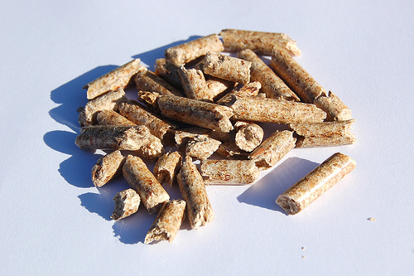
Biomasa
La formación de biomasa a partir de la energía solar se lleva a cabo por el proceso denominado fotosíntesis vegetal. La energía almacenada en el proceso fotosintético puede ser posteriormente transformada en energía térmica, energía eléctrica o carburantes de origen vegetal, liberando de nuevo el dióxido de carbono almacenado.

Slide 15
Energía solar
Mediante colectores solares, la energía solar puede transformarse en energía térmica, y utilizando paneles fotovoltaicos la energía luminosa se puede transformar en energía eléctrica.

Slide 16
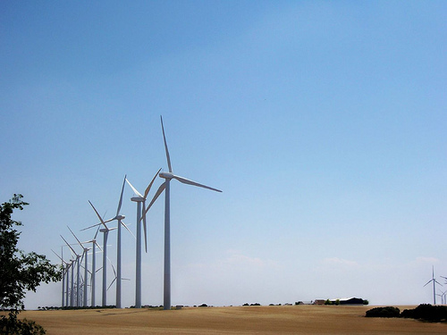
Energía eólica
La energía eólica es la energía obtenida de la fuerza del viento, es decir, mediante la utilización de la energía cinética generada por las corrientes de aire.

Slide 17
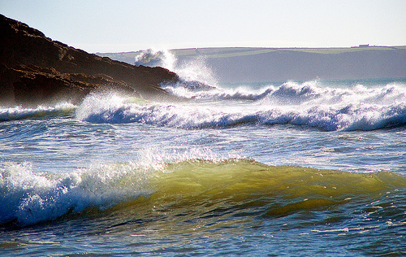
Energía maremotriz
Se debe a las fuerzas gravitatorias entre la Luna, la Tierra y el Sol, que originan las mareas, es decir, la diferencia de altura media de los mares según la posición relativa entre estos tres astros. Esta diferencia de alturas puede aprovecharse en lugares estratégicos como golfos, bahías o estuarios utilizando turbinas hidráulicas que se interponen en el movimiento natural de las aguas.

Slide 18
Instituciones que fomentan las energías renovables
ISES (International Solar Energy Association)
ASADES (Asociación Argentina de Energías Renovables y Ambiente)
LAWEA (Asociación Latinoamericana de Energía Eólica)

Slide 19
Las energías inagotables
Energías renovables

